Slide 1
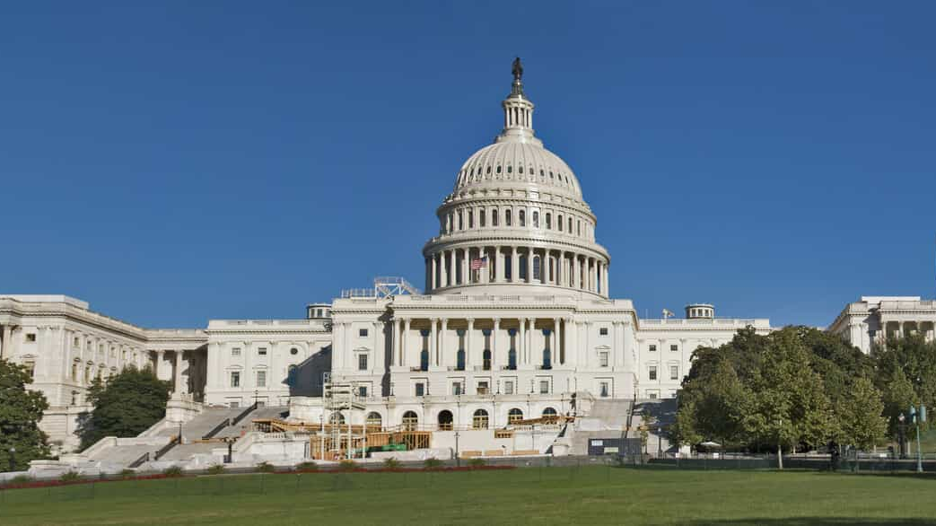
Modul 5: Lovgivningsprocessen og lobbyisme I
Forløb: Valg i USA 24 – et demokrati i frit fald?

Slide 2
Plan
Læreroplæg (lovgivningsprocessen i USA)
Filibuster (korte videoer)
Dokumentar: 13.th amendment af Ava DuVernay fra 2016.

Slide 3
Lobbyisme
Lobbyisme i USA: Lobbyisme er en lovlig og udbredt aktivitet i USA, hvor lobbyister forsøger at påvirke beslutningstagere på vegne af forskellige interesser.
Fordele og ulemper: Lobbyister kan give politikere detaljeret information om specifikke emner, men det kan også føre til skævvridning af beslutningsprocessen og øge mistilliden til politikerne.
  Største lobbyvirksomheder: Nogle af de største lobbyvirksomheder inkluderer US Chamber of Commerce, National Association of Realtors og Pharma, Research & Manufacturers of America.
  Super PACs: Super PACs er private politiske kampagneorganisationer, der kan føre kampagne for sager og kandidater uden direkte at være tilknyttet en kandidat.

Slide 4
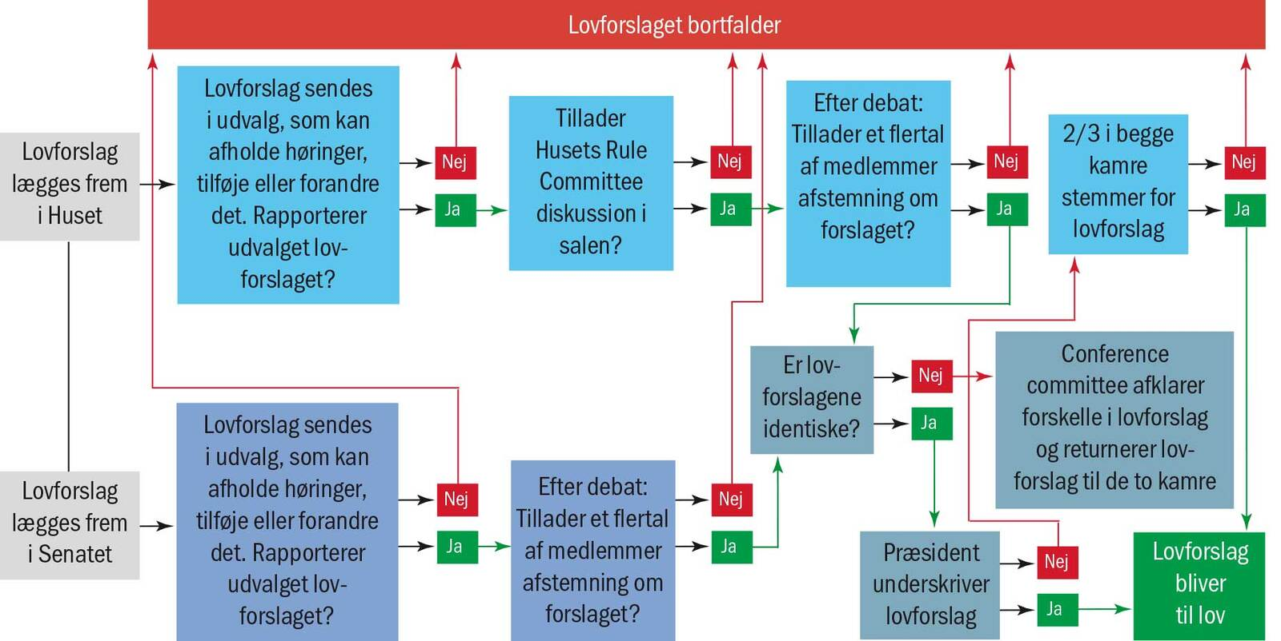

Slide 5
Bortfaldende lovforslag i Kongressen
Lokale interesser: Mange lovforslag i Kongressen præsenteres for at tilgodese virksomheder eller vælgere i politikernes egne distrikter, hvilket afspejler talemåden “all politics is local”.
Pork barrel og earmarks: Tidligere var pork barrel-forslag almindelige, men nu er earmarks blevet et middel til at fremme politiske kompromiser og mindske polarisering.
Filibuster: En metode i Senatet, hvor en senator kan tale et lovforslag ihjel ved at udnytte ubegrænset taletid, hvilket kan blokere eller forsinke lovgivning
Præsidentens udfordringer: Præsidenten skal ofte overbevise sine partifæller i Kongressen om at støtte sine lovforslag, da kongresmedlemmerne primært repræsenterer deres lokale områder.

Slide 6
Filibuster
Explainer: What Is a Filibuster? 1,5 minut
Senate Democrats filibuster for gun control 5 minutter

Slide 7
Fokusspørgsmål
Hvad er præsidentens rolle i forbindelse med lobbyisme?
Hvad er strukturel racisme, og hvilken rolle spiller lovgivningen i fastholdelsen af strukturel racisme?
Watch 13TH | af Ava DuVernay. Varighed: 1,40 time.

